Slide 1
ИРКУТСКИЙ РЕГИОНАЛЬНЫЙ ВОЛОНТЕРСКИЙ ЦЕНТР
Иркутская область

Slide 2
ИРВЦ ОСНОВАН В 2014 ГОДУ
ТОП ЛУЧШИХ ВОЛОНТЕРСКИХ ЦЕНТРОВ СФО
ЛАУРЕАТ ВСЕРОССИЙСКОГО ЭТАПА КОНКУРСА «ДОБРОВОЛЕЦ РОССИИ»
РЕСУРСНЫЙ ЦЕНТР ПО ПОДГОТОВКЕ ВОЛОНТЕРОВ
ИГРЫ БУДУЩЕГО 2024 и WORLD SKILLS 2019 КАЗАНЬ
ЭСТАФЕТА ОГНЯ УНИВЕРСИАДЫ 2019, ЧЕМПИОНАТ МИРА ПО ХОККЕЮ С МЯЧОМ 2018, 2020
РЕГИОНАЛЬНЫЙ ПРЕДСТАВИТЕЛЬ ПЛАТФОРМЫ ДОБРО.РФ

Slide 3
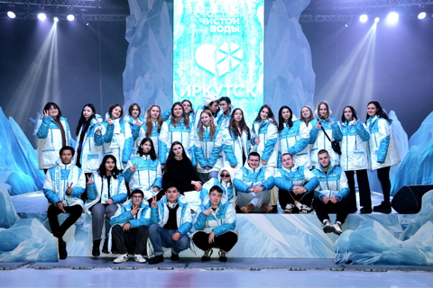
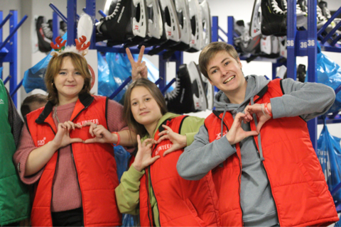
ОБУЧЕНИЕ
ДЕЯТЕЛЬНОСТЬ
КООРДИНАЦИЯ
ОПЫТ ПОЧТИ 10 ЛЕТ

Slide 4
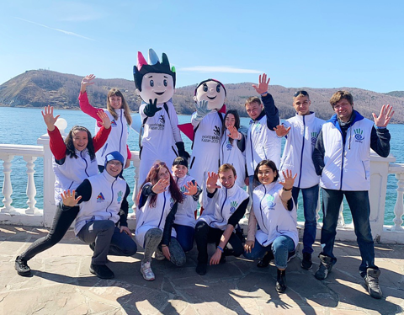
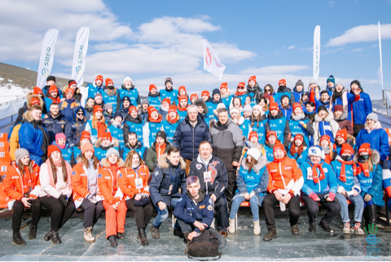
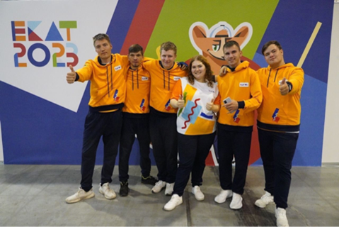
ОПЫТ РЕАЛИЗАЦИИ КРУПНЫХ ВОЛОНТЕРСКИХ
ПРОГРАММ
WORL SKIILS 2019, КАЗАНЬ ЧМ ПО ХОККЕЮ С МЯЧОМ 2018,2020, ИРКУТСК ИГРЫ БУДУЩЕГО 2024, КАЗАНЬ

Slide 5
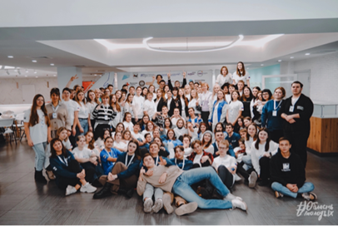
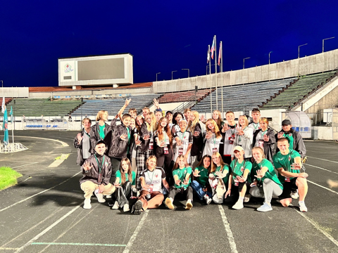
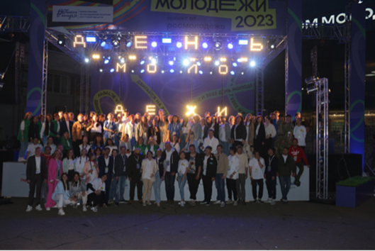
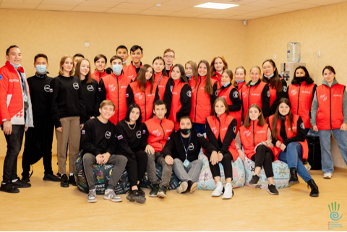
ОПЫТ РЕАЛИЗАЦИИ КРУПНЫХ ВОЛОНТЕРСКИХ
ПРОГРАММ
ХОККЕЙ, ФУТБОЛ, ПЛАВАНЬЕ, МИНИ-ФУТБОЛ,
ЕЖЕГОДНО, ИРКУТСК

Slide 6
ТУР ОБЛАСТЬ МОЛОДЫХ - образовательные тур для молодежи с общественными организациями - более 3 000 участников по области
ФЕСТИВАЛЬ ДОБРОВОЛЬЦЕВ ИРКУТСКОЙ ОБЛАСТИ – образовательная программа для 200 участников, 2018-2024 гг ВОЛОНТЕРСКИЙ КОРПУС ЛД БАЙКАЛ – обучение, координация, подготовка, ежегодно – более 800 волонтеров (хоккей, конькобежный спорт, катания) ресурсный центр WORLD SKILLS 2019, ИГРЫ БУДУЩЕГО 2024 (КАЗАНЬ) – обучение, рекрутинг, подготовка делегации волонтеров региона и соседних регионов
ОПЫТ РЕАЛИЗАЦИИ ПРОЕКТОВ

Slide 7
• Дубровина Анастасия Сергеевна
9 лет в организации спортивных мероприятий Мировой Чемпионат World Skills Казань 2019 (Иркутская область, делегация), Чемпионат мира по хоккею с мячом среди девушек 2018, Чемпионат мира по хоккею с мячом среди мужчин 2020, Кубок Дэвиса Матч Россия – Италия 2015, Российско-Китайские молодежные игры 2015, Хоккей на льду Байкала с участием звезд 2022-23, Волонтеры переписи (Иркутская область) и др.
КОМАНДА
Руководитель, заместитель
• Шантанов Родион Викторович;
опыт деятельности в качестве тим-лидера: Чемпионат мира World Skills Казань 2019, Чемпионат мира по хоккею с мячом 2020, Кубок России по хоккею с мячом 2021
куратор образовательных мероприятий «Школа тим-лидера», «Интенсив по событийному добровольчеству»

Slide 8
НАЦИОНАЛЬНЫЕ КУЛЬТУРНЫЕ ЦЕНТЫ МИНИСТЕРСТВО ПО МОЛОДЕЖНОЙ ПОЛИТИКЕ ИРКУТСКОЙ ОБЛАСТИ
ФЕДЕРАЦИИ СПОРТА ИРКУТСКОЙ ОБЛАСТИ
ВУЗЫ, СУЗЫ ИРКУТСКОЙ ОБЛАСТИ
ДВИЖЕНИЕ ПЕРВЫХ, ВОЛОНТЕРЫ-МЕДИКИ, ВОЛОНТЕРЫ ПОБЕДЫ, ВОЛОНТЕРЫ КУЛЬТУРЫ (РЕЕГИОНАЛЬНЫЕ ПРЕДСТАВИТЕЛЬСТВА)
ПАРТНЕРЫ

Slide 9
СОВМЕСТНЫЕ АКЦИИ С НАЦИОНАЛЬНЫМИ ЦЕНТРАМИ И ИНОСТРАННЫМИ СТУДЕНТАМИ, ИНФОРМАЦИОННЫЕ ЛЕКЦИИ В ВУЗАХ, СУЗАХ, МУНИЦИПАЛИТЕТАХ ОБЛАСТИ, ФЛЕШМОБ В СОЦСЕТЯХ,
КВИЗ ОБ ИГРАХ ДРУЖБЫ,
ИНФОРМАЦИОННАЯ КОМПАНИЯ В ВК И ТГ КАНАЛЕ ИРВЦ ДЛЯ ЖИТЕЛЕЙ ИРКУТСКОЙ ОБЛАСТИ
ПЛАНЫ ПО РЕАЛИЗАЦИИ ВОЛОНТЕРСКОЙ ПРОГРАММЫ

